Slide 1

Психологические аспекты суицида

Slide 2

В основе - стремление подростка обратить внимание на себя и свои проблемы, показать как ему трудно справляться в жизненными ситуациями.
Это своего рода просьба о помощи.
Демонстративный суицид
Цель- напугать окружающих, заставить их задуматься над проблемами подростка, «осознать» свое несправедливое отношение к нему.
Способы -порезы вен, отравления неядовитыми лекарствами, изображение повешения.

Slide 3

Аффективный суицид
В основе – как правило, яркие негативные эмоции- обида, гнев, перенесенные подростком. Действия импульсивные, не имеющие четкого плана.
Цель- затмить реальное восприятие действительности.
Способы - попытки повешения, отравления токсичными и сильнодействующими препаратами.

Slide 4

Истинный суицид
В основе –продуманный план действий.
Подросток готовится к совершению суицидального действия, оставляет записки, адресованные родственникам и друзьям, в которых прощается со всеми и объясняет причины своих действий.
Способы - повешение или спрыгивание с высоты.
Поскольку действия являются продуманными, такие суицидальные попытки чаще заканчиваются смертью.

Slide 5

1. Неблагоприятная семейная обстановка
2. Психологическая неадекватность воспитания.
Факторы детского и подросткового суицида
3. Несчастная любовь, одиночество.
4. Трудно протекающий пубертата.
4. Страх перед будущим.
5. Потеря смысла жизни.
6. Воздействие искусства. Подражание кумирам.
7. Школьные проблемы
8. Прессинг успеха
9. Личностная импульсивность как черта суицидента.

Slide 6
Риску суицида подвержены дети и подростки с определенными психологическими особенностями:
эмоционально чувствительные, ранимые;
настойчивые в трудных ситуациях и одновременно неспособные к компромиссам;
негибкие в общении (их способы взаимодействия с окружающими достаточно однотипны и прямолинейны);
склонные к импульсивным, эмоциональным, необдуманным поступкам;
склонные к сосредоточенности на эмоциональной проблеме и к формированию сверх значимого отношения;
пессимистичные;
замкнутые, имеющие ограниченный круг общения.

Slide 7
Группа риска среди детей подросткового возраста
Подростки, имеющие предыдущую (незаконченную) попытку суицида (парасуицид).
Подростки, демонстрирующие суицидальные угрозы, прямые или завуалированные.
Подростки, имеющие тенденции к самоповреждению (аутоагрессию).
Подростки, у которых в роду было суицидальное поведение и суициды.
Подростки употребляющие ПАВ.

Slide 8

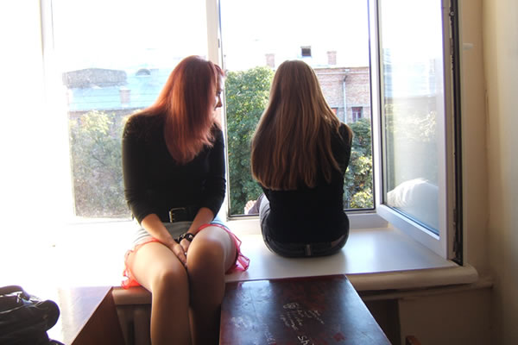

Признаки
Словесные
Поведенческие
Ситуационные

Slide 9
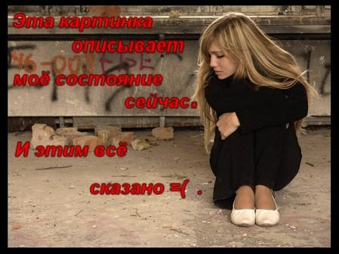

Словесные признаки
открытые и прямые высказывания о принятом решении покончить с собой;
-»Я собираюсь покончить с собой»
-»Я не могу так больше жить» и т.п
косвенные намеки на совершение самоубийства;
-»Я больше не буду не для кого обузой»
«Тебе больше не придется обо мне волноваться»
нездоровый интерес к вопросам смерти, увлечение литературой по вопросам жизни и смерти, частые разговоры на эту тему;
высказывание своих мыслей по поводу самоубийства в подчеркнуто легкой и шутливой форме.

Slide 10
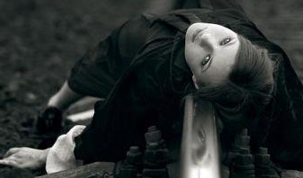
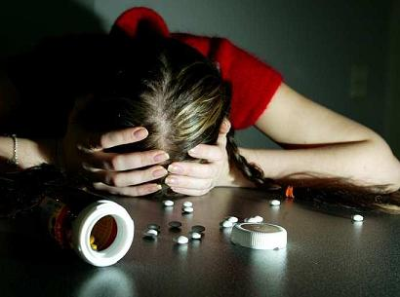
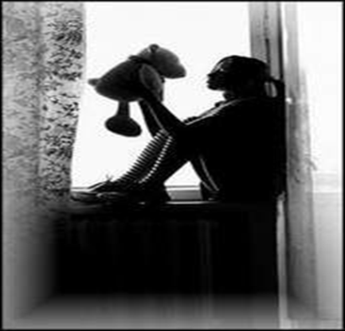
Поведенческие признаки
безвозмездная раздача вещей, имеющих для человека высокую значимость;
налаживание отношений с непримиримыми врагами;
отсутствие желание ухаживать за собой, запущенный и неряшливый внешний вид;
пропуск школьных занятий, потеря интереса к привычным для ребенка увлечениям, хобби;
отстранение от друзей и семьи;
частое уединение, проявление замкнутости и угрюмости;
безразличие к окружающему миру.

Slide 11
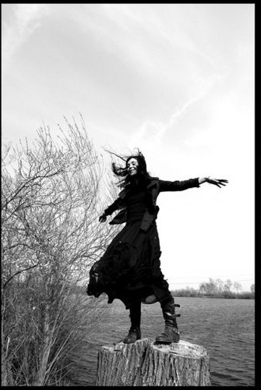
Ситуативные признаки
Ребенок может решиться на самоубийство, если:
социально изолирован, чувствует себя отверженным;
живёт в нестабильном окружении;
ощущает себя жертвой насилия;
предпринимал раньше попытки самоубийства;
имеет склонность к суициду вследствие того, что он совершился кем-то из друзей, знакомых или членов семьи;
перенёс тяжёлую потерю ;
слишком критически относится к себе;
неудачный опыт первой влюбленности

Slide 12
Что могут увидеть педагоги и родители
изменение внешнего вида,
самоизоляцию в урочной и внеклассной деятельности, ухудшение работоспособности,
небрежное отношение к свои школьным принадлежностям, частые прогулы,
резкие и необоснованные вспышки агрессии,
рисунки по теме смерти на последних страницах тетради,
тема одиночества , кризиса, утраты смысла в сочинениях на свободную тему и т.д.

